Slide 1
需求与商业模式创新 第二章 商业模式画布（上）
南京大学软件学院 – 匡宏宇

Slide 2
我们想要的商业模式模型
目标1：人人都能理解，容易达成共识
目标2：易于建模和操作
目标3：依然具有分析复杂情况的能力

Slide 3
商业模式画布概览
九大模块涵盖客户、产品/服务、基础设施、金融
从左到右实现价值的构建、主张与传递
左侧构建价值，产生成本，代表理性
右侧主张价值，获取收益，代表感性

Slide 4
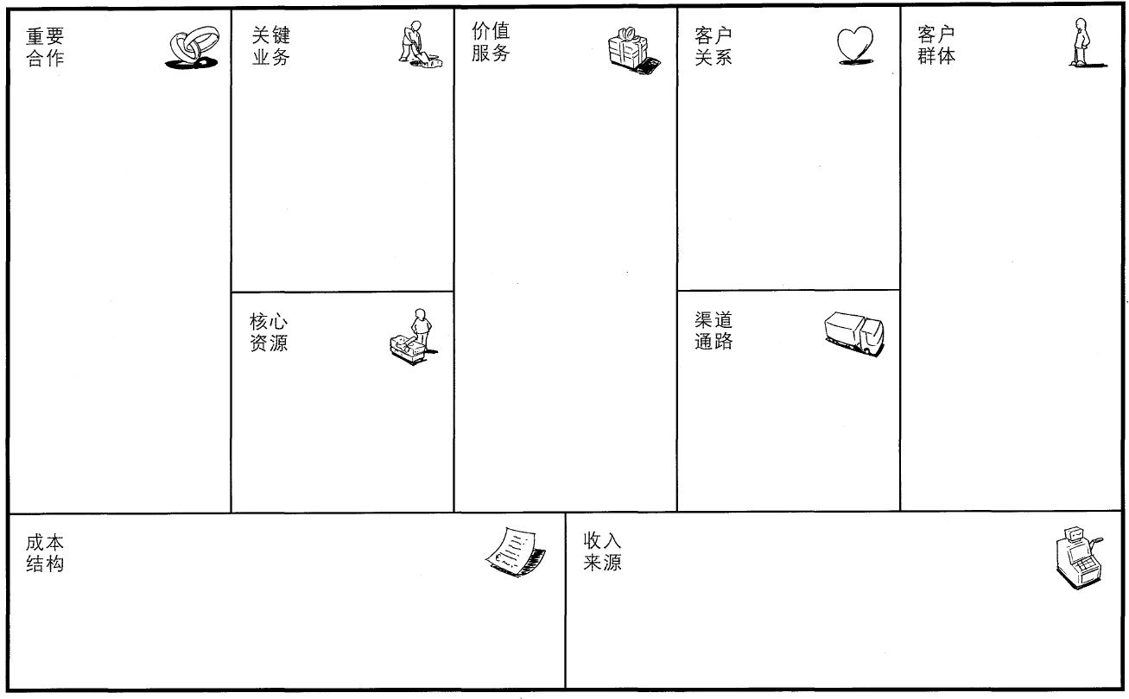
Key Activities 保证商业模式顺利运行所需做的最重要的事情
Customer Relationship 企业针对客户群体建立的客户关系类型
Key Partnership 保证商业模式顺利运行的供应商与合作伙伴网络
Value Proposition 为客户群体提供能为其创造价值的产品与服务
Customer Segments 企业想要获得的和期望服务的目标机构与人群
Key Resources 保证商业模式顺利运行所需的最重要的资产
CHannels 企业与其客户群体沟通、联系、传递价值主张
Cost Structure 运营一个商业模式所发生的全部成本
Revenue Streams 企业从客户群体获得的现金收益

Slide 5
客户细分 Customer Segments
一家企业想要获得的和期望服务的不同的目标人群和机构
细分条件：需求催生新供给、需要新分销渠道和客户关系类型、产生的利润率不同、愿意为某方面的特殊改进买单
需要谨慎处理客户的细分与取舍（打车上市第一股：专做顺风车的嘀嗒打车）
划分方式举例
大众市场（mass market）：消费电子、大型零售商
小众市场（niche market）：产业链上的供应商-采购商
求同存异的客户群体（segmented）：各类产品线、诺基亚
多元化客户群体（diversified）：3M、YAMAHA、AMAZON/阿里、SAMSUNG、华为
多边平台/市场（multi-sided platforms/markets）：大型互联网平台，例如B站

Slide 6
总结：客户细分 Customer Segments
一家企业想要获得的和期望服务的不同的目标人群和机构
细分条件：需求催生新供给、需要新分销渠道和客户关系类型、产生的利润率不同、愿意为某方面的特殊改进买单
需要谨慎处理客户的细分与取舍
划分方式举例
大众市场（mass market）消费电子、大型零售商（找人群共性）
小众市场（niche market）：产业链上的供应商-采购商（强业务特征）
求同存异的客户群体（segmented）：各类产品线、诺基亚（某业务下基于客户共性的细分）
多元化客户群体（diversified）：3M、YAMAHA、AMAZON/阿里、SAMSUNG、华为（垄断地位、技术领先与外拓、团队能力与开拓意识强）
多边平台/市场（multi-sided platforms/markets）：大型互联网平台、B站（大流量、上升为生活方式的使用习惯，多种收益流的平衡与补贴）

Slide 7
价值主张 Value Proposition
为某一客户群体提供能为其创造价值的产品和服务
解决客户的问题或满足其需求，使其选择一家而放弃另一家
一家公司为特定客户群体提供的利益集合或组合
创新性的、革命性的产品或服务 VS 既有产品或服务+新特点或属性
有益于价值创造的因素罗列（部分）
创新 newness：满足客户未曾察觉全新需求（没有类似产品的），可以是非技术创新的
性能 performance：PC机与显卡（摩尔定律，xp与vista，win7与win8），智能手机
保姆式/一站式服务 getting the job done：飞机引擎维护、咨询公司、BOT工程（总包-交钥匙）
定制 customization：大规模定制（众筹，联名款）与客户参与创造（MIUI，UGC，用户社区）
设计 design：时尚（施华洛世奇）、消费电子产品（苹果、索尼大法、锤子手机）
品牌/地位 brand/ status：奢侈品（机械手表、名牌包）、潮牌（球鞋、Hip-Hop）、游戏等级
价格 price：廉价航空，小（hong）米（mi），免费经济（羊毛出在猪身上，抢红包）
缩减成本 cost reduction：服务外包（编程，房产销售）
风险控制 risk reduction：保险，额外保障服务
可获得性 accessibility：共（fen）享（shi）经（zu）济（lin），共同基金（股票与货币基金），孤独的美食家五郎（+定制+一站式服务+设计）
便利性/实用性 convenience/ usability：苹果音乐商店、云计算（网盘、服务器、游戏）
上述因素往往会重叠
定制、设计与品牌地位（小团体认同），一站式服务与风险控制，缩减成本、可获得性与便利性等

Slide 8
总结：价值主张 Value Proposition
为某一客户群体提供能为其创造价值的产品和服务
解决客户的问题或满足其需求，使其选择一家而放弃另一家
一家公司为特定客户群体提供的利益集合或组合
创新性的、革命性的产品或服务 VS 既有产品或服务+新特点或属性
有益于价值创造的因素罗列（部分）
创新 newness：满足客户未曾察觉全新需求（没有类似产品的），可以是非技术创新的
性能 performance：PC机与显卡（摩尔定律，xp与vista，win7与win8），智能手机
定制 customization：大规模定制（众筹，联名款）与客户参与创造（MIUI，UGC，用户社区）
保姆式/一站式服务 getting the job done：飞机引擎维护、咨询公司、BOT工程（总包-交钥匙）
设计 design：时尚（施华洛世奇）、消费电子产品（苹果、索尼大法、锤子手机）
品牌/地位 brand/ status：奢侈品（机械手表、名牌包）、潮牌（球鞋、Hip-Hop）、游戏等级
价格 price：廉价航空，小（hong）米（mi），免费经济（羊毛出在猪身上，抢红包）
缩减成本 cost reduction：服务外包（编程，房产销售）
风险控制 risk reduction：保险，额外保障服务
可获得性 accessibility：共（fen）享（shi）经（zu）济（lin），共同基金（股票与货币基金），孤独的美食家五郎（+定制+一站式服务+设计）
便利性/实用性 convenience/ usability：苹果音乐商店、云计算（网盘、服务器、游戏）
上述因素往往会重叠
定制、设计与品牌地位（小团体认同），一站式服务与风险控制，缩减成本、可获得性与便利性等
让事情更简单（痛点）：价格、缩减成本、便利性/实用性
让事情更“丰富”（收益）：定制、设计、品牌地位、可获得性
让事情“透明”（痛点）：风险控制、一站式服务

Slide 9
渠道通路 CHannels
一家企业如何同它的客户群体达成沟通并建立联系，以向对方传递自身的价值主张
企业与客户交互体系：交流、分销、销售渠道（+售后），是用户的交互触点
作用：了解产品与服务、评估价值主张；购买产品与服务、传递价值主张；提供售后支持
商业真正的秘密，与产品设计的关系微妙（重合度小，却又容易受到产品口碑风险的冲击），容易积累收益但波动性极大、风险高
渠道的五个阶段与运营方式
知名度-评价-购买-传递-售后（三包、评论）
一个渠道可包含一个或全部五个阶段
一个组织可选用自有渠道、合作方渠道、或混用，以追求获益与成本的平衡以及最佳的客户体验
自身强渠道：蓝绿大厂、品牌贴牌与认证授权（日本马桶圈与电饭锅、日化、米家），能主动引发流量的互联网平台（淘宝、手机淘宝、淘宝直播）
合作方渠道：各大电商平台（农村电商汇通达），贝业新兄弟，品牌水暖空调门店，小红书（种草拔草社区），视频推广（恰饭视频）
混用：移动运营商直营与加盟店，天猫上的苏宁易购官方店（仓储、物流、售后），网易严选
（低价）团购与尾货清理：拼多多、聚划算、唯品会、在线带货（“姐妹们买它”VS“他不配”）

Slide 10
总结：渠道通路 CHannels
一家企业如何同它的客户群体达成沟通并建立联系，以向对方传递自身的价值主张
企业与客户交互体系：交流、分销、销售渠道（+售后），是用户的交互触点
作用：了解产品与服务、评估价值主张；购买产品与服务、传递价值主张；提供售后支持
商业真正的秘密，与产品设计的关系微妙（实现层面重合度小，却又容易受到产品口碑风险的冲击，需要做到真正的匹配），容易积累收益但波动性极大、风险高
渠道的五个阶段与运营方式（一定要重视渠道 – 设计运维一体化，最容易产生新闻的地方，要能够从渠道构建与运维看出隐含的价值主张与客户关系）
知名度-评价-购买-传递-售后（三包、评论）
一个渠道可包含一个或全部五个阶段
一个组织可选用自有渠道、合作方渠道、或混用，以追求获益与成本的平衡以及最佳的客户体验
自身强渠道：蓝绿大厂、品牌贴牌与认证授权（日本马桶圈与电饭锅、日化、米家），能主动引发流量的互联网平台（淘宝、手机淘宝、淘宝直播的演化）
合作方渠道：各大电商平台（农村电商汇通达），贝业新兄弟，品牌水暖空调门店，小红书（种草拔草社区），视频推广（恰饭视频）
混用：移动运营商直营与加盟店，天猫上的苏宁易购官方店（仓储、物流、售后），网易严选
（低价）团购与尾货清理：拼多多、聚划算、唯品会、在线带货（“姐妹们买它”VS“他不配”）

Slide 11
客户关系 Customer Relationship
一家企业针对某一个客户群体所建立的客户关系的类型
靠人员维护（“专属一对一财富管家”） VS 自动化设备（“24小时自助”）
动机：开发新客户、留住原客户、增加销售量或客单价（携程杀熟、杀苹果用户）
免费推广-提升忠诚度-提高客单价
新手礼包/老用户激活礼包-品牌宣传与建设/用户等级-老客户专属套餐
客户关系类型
私人服务 personal assistance：商场导购、柜台服务与电渠、销售员
专属私人服务 dedicated personal assistance：私人银行服务、华为电信设备、健身/培训“私教”
自助服务 self-service：话费流量充值、银行普通业务（ATM与大厅内自助服务）
自动化服务 automated services：各类电商平台推荐系统 + 网站导航设计（活动、凑单、无货推荐、红色与橙色的加入购物车、立即购买）、新零售
社区 communities：官方论坛/贴吧/超话/群组
客户共同创造 co-creation：MIUI，UGC（土豆、B站、抖音），各种评论（电影书籍-豆瓣、旅游住宿-Airbnb、普通商品-“自发安利”与评论区）， （有官方运维的）采纳用户反馈的社区（产品调查问卷、游戏平衡运维） 、小红书

Slide 12
总结：客户关系 Customer Relationship
一家企业针对某一个客户群体所建立的客户关系的类型
靠人员维护（“专属一对一财富管家”） VS 自动化设备（“24小时自助”）
动机：开发新客户、留住原客户、增加销售量或客单价（携程杀熟、杀苹果用户）
免费推广-提升忠诚度（全家桶、归属感、情怀）-提高客单价
新手礼包/老用户激活礼包-品牌宣传与建设/用户等级-老客户专属套餐
客户关系类型
私人服务 personal assistance：商场导购、柜台服务与电渠、销售员
专属私人服务 dedicated personal assistance：私人银行服务、华为电信设备、健身/培训“私教”
自助服务 self-service：话费流量充值、银行普通业务（ATM与大厅内自助服务）
自动化服务 automated services：各类平台推荐系统、网站导航设计（活动、凑单、无货推荐、红色与橙色的加入购物车、立即购买）
社区 communities：花粉俱乐部、小米之家、小红书、各类网游社区
客户共同创造 co-creation：MIUI，UGC（土豆、B站、抖音），各种评论（电影书籍-豆瓣、旅游住宿-Airbnb、普通商品-“自发安利”与评论区），采纳用户反馈的社区（产品调查问卷、游戏平衡运维）
成本导向：自助服务、自动化服务
价值导向：私人服务、专属私人服务、客户共同创造
兼顾：社区

Slide 13
收入来源 Revenue Streams
企业从每一个客户群体获得的现金收益（扣除成本的利润）
探索用户真正愿意付费的点！
两类收益来源：一次性交易收入、持续收入（进一步提供产品服务或售后支持）
定价机制
固定（基于静态变量）：目录价、基于产品特性（“青春版”、“畅享版”）、基于客户群（教育版）、基于数量
浮动（基于动态变量）：谈判/议价、收益管理（库存与发生购买的时间，如酒店、航班等）、实时市场价格、拍卖
三级价格歧视（差异定价）：按人（杀价、拍卖、杀熟）、按量（批发、团购、套餐、优惠券、峰谷阶梯定价）、按类（可选择的差异化服务：氪金、VIP、加急、视频会员、精装与典藏、机票折扣、社交裂变）
收入来源的方式
资产销售 asset sale：实物产品所有权转让，消费者拥有处置的全部权利
使用费 usage fee：电信、宾馆、快递、付费网游点卡、公共交通车票
会员费 subscription fee：健身卡、付费网游月卡、公共交通月票、音乐会员
租赁 lending/renting/leasing：共享单车/汽车/充电宝，特定资产在特定时间的使用权转移并获益
许可使用费 licensing：专利授权、版权（图片、音乐、字体）、加盟或特许经营
经纪人佣金 brokerage fees：信用卡（交易手续费）、支付平台（交易与提现手续费）、中介
广告费 advertising：传媒、品牌策划、软件业与服务业；广告费增长乏力，分蛋糕的太多

Slide 14
Key Activities 保证商业模式顺利运行所需做的最重要的事情
Customer Relationship 企业针对客户群体建立的客户关系类型
Key Partnership 保证商业模式顺利运行的供应商与合作伙伴网络
Value Proposition 为客户群体提供能为其创造价值的产品与服务
Customer Segments 企业想要获得的和期望服务的目标机构与人群
Key Resources 保证商业模式顺利运行所需的最重要的资产
CHannels 企业与其客户群体沟通、联系、传递价值主张
Cost Structure 运营一个商业模式所发生的全部成本
Revenue Streams 企业从客户群体获得的现金收益

Slide 15
核心资源 Key Resources
保证一个商业模式顺利运行所需的最重要的资产
用于：价值主张的创造与提供、开拓市场、维护客户关系并获益
可以“拥有”或者“合作”
“拥有”意味着额外的管理、折旧和风险，“合作”意味着让出的利润空间与不可持续的风险
类型
实物资源 physical：生产设备、房屋、车辆、机器、系统、销售点管理系统、分销渠道
人力资源 human：普遍存在，对于创新性和知识密集产业最重要（如IT业），出色的营销团队
知识性资源 intellectual：品牌（可口可乐）、专利（高通与华为）、知识产权与体系（微软、SAP）
金融资源 financial：
外部：风险投资与资本市场
内部：车贷、GE的膨胀与衰落、电商金融

Slide 16
关键业务 Key Activities
保障其商业模式正常运行所需做的最重要的事情
价值主张、获得市场、客户关系与收益
与价值主张强相关，价值主张的具象化
构建护城河：商业模式创新 – 构建不可替代的关键业务 – 支撑服务升级 – 基础设施投资 –底层技术突破
类型
生产 production：包含分销
解决方案 problem solving：知识管理与持续的培训
平台/网络 platform/network：XX网、Visa卡、操作系统、应用商店、游戏平台

Slide 17
重要合作 Key Partnership
保证一个商业模式顺利运行所需的供应商和合作伙伴网络
非竞争者之间的战略联盟康采恩（不同业务之间的利益共同体）
3q大战之后的腾讯联盟（与阿里直营思路显著不同）
竞争者之间的战略合作卡特尔（同产业控制产品产量和价格）
红蓝快乐水、微信支付与支付宝、米国两党制
新业务的合资公司托拉斯（多个巨头通过合资公司组成的利益共同体）、
大厂“生态” 、微信vs. 苹果、Fortnite vs. App Store + Google Play
稳定供应关系的供应商和采购商辛迪加（同产业垄断上游供应和下游销售）
产业园、苹果认证供应商、闭环的互联网影视平台（传统影视产业：制作、发行、院线）
合作动机
优化与规模效应：降低成本，外包或共享基础设施
特殊资源及活动的获得：高技术产品、销售团队、特许商品与渠道
降低风险和不确定性：某领域内的战略联盟（蓝光、5g），台湾省与韩国的面板联盟京东方的崛起（09-10家电下乡，韩国作为污点证人）

Slide 18
成本结构 Cost Structure
运营一个商业模式所发生的全部成本
确定核心资源、关键业务和重要合作之后，成本核算将相对容易
也有以低成本结构为核心的商业模式（廉航、红米、Zara）
导向
成本导向 cost-driven：成本最小化，创造并维持极尽精简的成本结构
价值导向 value-driven：高端的价值主张与高度的个性化服务
特点
固定成本：管理员工工资，租金，生产设备
可变成本：加工工人工资，加（bai）班（ri）费（meng），广告推广费，水电，原材料消耗
规模经济：大宗采购，大规模生产摊薄的固定成本
范围经济：渠道的复用
小米台灯为什么那么便宜？

Slide 19
重视模块之间的联系（以及联系的联系）
纵向联系（配套）
收入来源<-渠道通路->客户关系
成本支出<-关键资源->关键业务
跨越的联系
客户关系选择与成本支出导向（定制化、个人化 – 价值导向 VS 自动化、大众化 – 成本导向）
建设渠道通路所需的核心资源与重要合作
细分的客户群体是否认同上游的重要合作方与引入的外部关键资源？
被快手、百度联手收购的某乎
联系的联系
平台：多个“价值主张-客户细分”对的组合才能构成完整的收入来源
B站：up主-观众（大会员）-官方游戏运营-官方电商平台-花火“恰饭平台”

Slide 20
苹果iPod/iTunes商业模式（被在线音乐取代？）
差异化收听场景（车载、居家、公交、办公）
云化音乐播放、智能硬件与4G、推荐算法、社区、平台导流
从技术无缝转向内容无缝、体验共情
社区化
大众听众、小众听众（含饭圈粉丝）
自由音乐人、智能设备生产商
智能设备定制/预装APP/应用市场
版权、服务器使用费、人力
月费、国内在线音乐转为大集团“渠道”

